Slide 1

Jalisco
Ficha Estatal
Marzo 2026

Slide 2
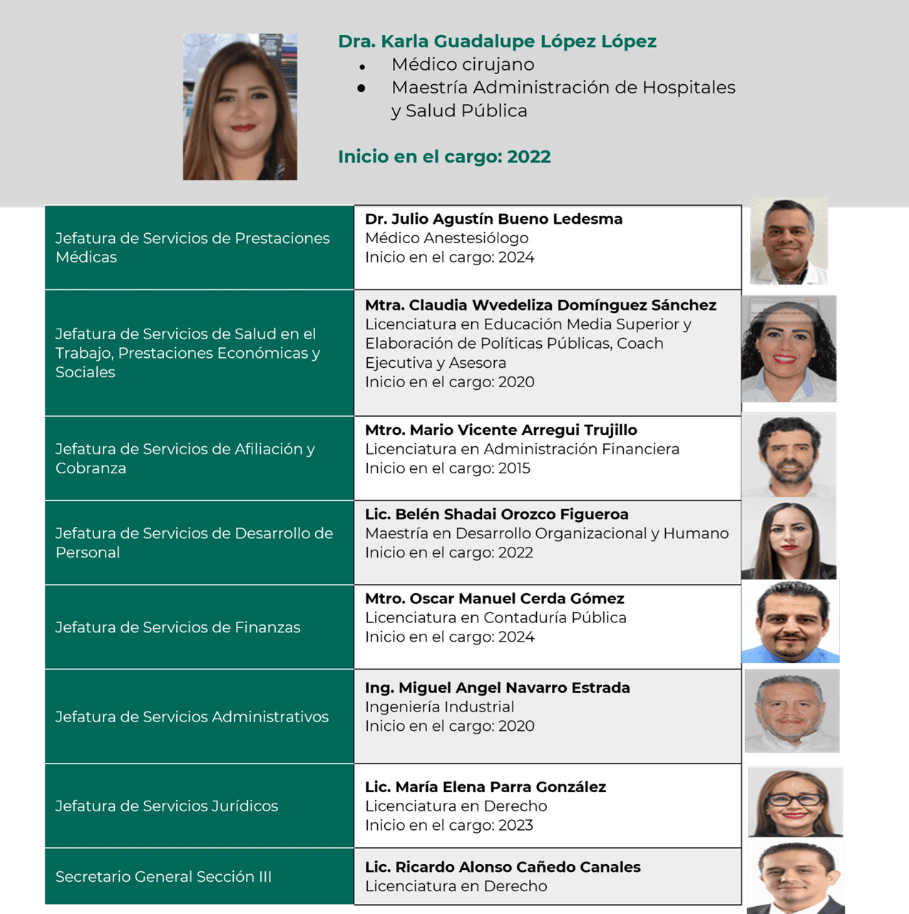
JALISCO

Slide 3






JALISCO
Población
5,404,210 60%
26,995 0.30%
Población estatal 8,982,027
3,028,115 34%
522,707 6%
Datos generales
Categoría | 2018 | 2026 | Variación
PDA | 4,758,012 | 5,404,210 | 14%
Titulares | 2,558,127 | 3,180,150 | 24%
Puestos de trabajo | 1,761,000 | 2,050,755 | 16%
Pensionados | 327,058 | 470,787 | 44%
Conservación de derechos | 54,279 | 72,898 | 34%
Sin empleo asociado | 415,790 | 615,885 | 48%
Estudiantes | 368,682 | 564,616 | 53%
Seguro de Salud de Familia | 30,573 | 25,037 | -18%
Continuación voluntaria | 16,535 | 26,232 | 59%
Familiares | 2,199,885 | 2,224,060 | 1%
Esposa(o)/concubina(rio) | 738,686 | 796,261 | 8%
Hijas e hijos | 1,112,462 | 969,039 | -13%
Madres y padres | 348,737 | 458,760 | 32%
Personas Trabajadoras Independientes
Personas Trabajadoras de Plataformas Digitales
Fuente: Dirección de Incorporación y Recaudación, IMSS, datos abiertos con información mensual del número de personas derechohabientes adscritas a clínicas del IMSS. Corte enero de 2026.
febrero 2026
0
*La afiliación al Seguro de Salud de Familia disminuye en virtud del incremento en los nuevos esquemas de aseguramiento.

Slide 4
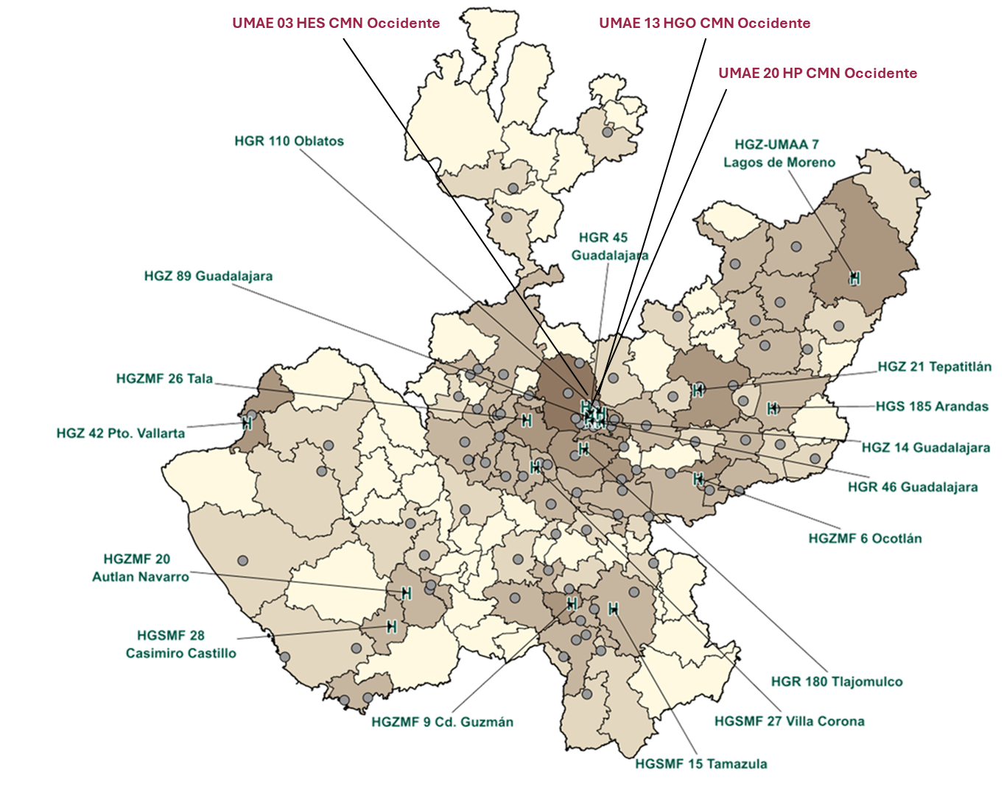
JALISCO
Infraestructura médica IMSS e IMSS Coplamar
2o Nivel | Unidades
HGZ | 9
HGS | 4
HGR | 4
TOTAL | 17
Nivel | IMSS Ordinario
 | Unidades | Consultorios de MF | Camas | Camas no censables
Primer | 107 | 606 | 53 | 372
Segundo | 17 | 38 | 2,551 | 1,019
Tercer | 3 | 0 | 889 | 401
Total | 127 | 644 | 3,493 | 1,792
1. Incluye 94 UMF, 12 UMFH y 1 UMF-UMAA, y no incluye 59 Unidades Auxiliares de Medicina Familiar. 2. Incluye la UMAA2,
Corte de información: enero de 2026

Slide 5
JALISCO
Capacidad médica instalada
Segundo nivel | Inicio de Productividad | Camas | Camas no censables | Camas de cuidados intensivos | Qx* | Consultorios de especialidades
HGR 45 Guadalajara | Marzo de 1962 | 277 | 97 | 8 | 8 | 41
HGSMF 27 Villa Corona | Junio de 1964 | 13 | 12 | 0 | 0 | 6
HGZ 21 Tepatitlán | Septiembre de 1964 | 86 | 51 | 9 | 2 | 18
HGSMF 15 Tamazula | Mayo de 1965 | 16 | 12 | 0 | 0 | 2
HGZMF 26 Tala | Junio de 1969 | 90 | 31 | 0 | 2 | 10
HGZMF 9 Cd. Guzmán | Mayo de 1970 | 120 | 41 | 0 | 2 | 14
HGZMF 20 Autlan Navarro | Junio de 1970 | 34 | 24 | 0 | 0 | 11
HGSMF 28 Casimiro Castillo | Noviembre de 1971 | 7 | 8 | 0 | 0 | 2
HGZMF 6 Ocotlán | Septiembre de 1973 | 72 | 22 | 2 | 2 | 11
HGZ 14 Guadalajara | Septiembre de 1973 | 231 | 76 | 0 | 7 | 30
HGZ 42 Pto. Vallarta | Febrero de 1976 | 130 | 84 | 6 | 2 | 31
CCSM 1 Oblatos | Febrero de 1998 | 65 | 0 | 0 | 0 | 2
HGR 46 Guadalajara | Abril de 1998 | 455 | 202 | 14 | 10 | 63
HGZ 89 Guadalajara | Enero de 1999 | 250 | 76 | 0 | 8 | 29
HGR 110 Oblatos | Junio de 1999 | 374 | 133 | 26 | 7 | 52
HGZ-UMAA 7 Lagos de Moreno | Julio de 2006 | 90 | 66 | 9 | 3 | 21
HGR 180 Tlajomulco | Agosto de 2011 | 303 | 124 | 18 | 10 | 44
HGS 185 Arandas | Enero de 2023 | 28 | 26 | 0 | 0 | 6
Subtotal |  | 2,641 | 1,085 | 92 | 63 | 393
Corte de Información: enero de 2026
* No se consideran salas de tococirugía, expulsión y recuperación.

Slide 6
JALISCO
Capacidad médica instalada
UMAE | Inicio de Productividad | Camas | Camas no censables | Camas de cuidados intensivos | Qx* | Consultorios de especialidades
HP CMN Occidente | Marzo de 1962 | 205 | 125 | 36 | 6 | 28
HGO CMN Occidente | Agosto de 1967 | 233 | 108 | 36 | 6 | 24
HES CMN Occidente | Enero de 1979 | 451 | 168 | 60 | 16 | 71
Subtotal |  | 889 | 401 | 132 | 28 | 123
Total |  | 3,530 | 1,486 | 224 | 91 | 516
Corte de Información: enero de 2026
* No se consideran salas de tococirugía, expulsión y recuperación.

Slide 7
JALISCO
Equipo relevante
Segundo nivel | Aparatos de Tomografía | Equipos de Resonancia Magnética | Mastógrafo | Arcos en C | Máquinas de Hemodiálisis | Sala de Hemodinamia
HGZ 89 Guadalajara | 1 | 0 | 0 | 1 | 12 | 0
HGR 180 Tlajomulco | 1 | 2 | 1 | 3 | 28 | 0
HGZ 42 Pto. Vallarta | 1 | 0 | 1 | 1 | 6 | 0
HGZ 14 Guadalajara | 1 | 0 | 0 | 2 | 0 | 0
HGR 46 Guadalajara | 1 | 1 | 1 | 2 | 27 | 1
HGSMF 27 Villa Corona | 0 | 0 | 0 | 0 | 0 | 0
HGZMF 26 Tala | 1 | 0 | 1 | 0 | 0 | 0
HGZMF 20 Autlan Navarro | 0 | 0 | 1 | 1 | 0 | 0
HGSMF 28 Casimiro Castillo | 0 | 0 | 0 | 0 | 0 | 0
HGZ 21 Tepatitlán | 1 | 0 | 1 | 1 | 0 | 0
HGR 45 Guadalajara | 1 | 0 | 1 | 2 | 16 | 0
CCSM 1 Oblatos | 0 | 0 | 0 | 0 | 0 | 0
HGR 110 Oblatos | 1 | 0 | 1 | 2 | 24 | 0
HGZMF 6 Ocotlán | 1 | 0 | 1 | 1 | 0 | 0
HGZ-UMAA 7 Lagos de Moreno | 1 | 0 | 1 | 1 | 12 | 0
HGSMF 15 Tamazula | 0 | 0 | 0 | 0 | 0 | 0
HGZMF 9 Cd. Guzmán | 1 | 0 | 1 | 1 | 0 | 0
HGS 185 Arandas | 0 | 0 | 0 | 0 | 0 | 0
Subtotal | 12 | 3 | 11 | 18 | 125 | 1
Proyectos de implementación/sustitución 2019-2025. Compra 2025-2026 Fuente: Cédula de actualización de variables seleccionadas del IFU, enviadas por el OOAD. Corte de información: enero de 2026

Slide 8
JALISCO
Equipo relevante
UMAE | Aparatos de Tomografía | Equipos de Resonancia Magnética | Mastógrafo | Arcos en C | Máquinas de Hemodiálisis | Sala de Hemodinamia
HP CMN Occidente | 2 | 1 | 0 | 2 | 12 | 1
HGO CMN Occidente | 0 | 0 | 1 | 0 | 0 | 0
HES CMN Occidente | 3 | 2 | 1 | 2 | 12 | 4
Subtotal | 5 | 3 | 2 | 4 | 24 | 5
Total | 17 | 6 | 13 | 22 | 149 | 6
Proyectos de implementación/sustitución 2019-2025. Compra 2025-2026 Fuente: Cédula de actualización de variables seleccionadas del IFU, enviadas por el OOAD. Corte de información: enero de 2026

Slide 9
JALISCO
107 Unidades de Medicina Familiar
86 Unidades Médicas de lunes a viernes
Unidad Médica | Antigüedad | Consultorios de Medicina Familiar | Productividad a febrero
UMFH 40 Chapala | 51 | 3 | 3,683
UMFH 31 Ahualulco | 49 | 2 | 2,065
UMFH 24 Ameca | 56 | 5 | 5,379
UMFH 23 La Barca | 53 | 4 | 4,488
UMFH 22 Atotonilco | 53 | 5 | 5,266
UMFH 19 Tuxpan | 54 | 3 | 3,085
UMFH 18 Zapotiltic | 54 | 3 | 2,750
UMFH 17 Atentique | 54 | 1 | 55
UMFH 16 Tecalitlán | 61 | 2 | 1,939
UMFH 13 Pihuamo | 61 | 1 | 1,009
UMFH 10 Tequila | 56 | 3 | 3,523
UMF 98 Teuchitlán | 32 | 1 | 862
UMF 97 Magdalena | 61 | 2 | 1,481
UMF 96 Mascota | 34 | 1 | 773
UMF 95 Poncitlán | 39 | 3 | 3,490
UMF 94 Yahualica | 39 | 1 | 712
UMF 91 El Fresno | 34 | 6 | 6,941
UMF 87 Teocaltiche | 45 | 1 | 1,208
UMF 86 S. Miguel Alto | 45 | 2 | 2,896
UMF 85 Jalostitlán | 45 | 1 | 1,044
UMF 84 Encarnación de Díaz | 19 | 2 | 2,420
UMF 83 La Huerta | 45 | 1 | 1,389
UMF 82 Unión de Tula | 45 | 1 | 976
UMF 81 Grullo | 45 | 1 | 2,398
UMF 80 Cihuatlán | 45 | 1 | 1,191
UMF 8 Experiencia | 70 | 1 | 992
UMF 79 Guadalajara | 32 | 6 | 6,300
UMF 77 Zacoalco | 45 | 1 | 1,348
UMF 76 Teocuitatlán | 45 | 1 | 390
UMF 75 Tecolotlán | 45 | 2 | 1,146
UMF 74 Talpa Allende | 41 | 1 | 777
UMF 73 Martín Hidalgo | 45 | 1 | 1,217
UMF 72 Cocula | 38 | 2 | 2,171
UMF 71 Ayutla | 45 | 1 | 523
UMF 70 Careyes | 49 | 1 | 1,495
UMF 69 Etzatlán | 40 | 2 | 1,446
UMF 68 Bolaños | 45 | 1 | 554
UMF 67 Tototlán | 39 | 1 | 1,121
UMF 66 Ayotlán | 45 | 1 | 1,040
UMF 65 Techaluta | 8 | 1 | 616
UMF 64 Tapalapa | 45 | 1 | 705
UMF 63 San Gabriel | 43 | 2 | 1,415
UMF 62 Sayula | 46 | 2 | 2,480
UMF 61 Masamitla | 45 | 1 | 848
UMF 60 Colotlán | 45 | 1 | 1,116
UMF 58 Jocotepec | 45 | 3 | 2,903
No incluye Unidades Auxiliares de Medicina Familiar Corte de información: Semana 9 febrero 2026

Slide 10
JALISCO
107 Unidades de Medicina Familiar
86 Unidades Médicas de lunes a viernes
Unidad Médica | Antigüedad | Consultorios de Medicina Familiar | Productividad a febrero
UMF 57 Ixtlahuacan | 46 | 1 | 1,331
UMF 56 Acatlán | 33 | 2 | 2,267
UMF 55 Guadalajara | 45 | 4 | 4,808
UMF 54 Tlaquepaque | 36 | 14 | 15,473
UMF 50 Atotonilquillo | 51 | 2 | 1,585
UMF 49 Guadalajara | 46 | 6 | 4,747
UMF 47 Zapotlanejo | 28 | 5 | 4,352
UMF 44 Arandas | 54 | 3 | 3,993
UMF 43 Tomatlán | 45 | 1 | 1,347
UMF 41 S. Juan Lagos | 48 | 3 | 4,345
UMF 4 Atemajac | 69 | 7 | 8,122
UMF 38 Buena Vista | 18 | 1 | 707
UMF 37 Ing. Melchor | 49 | 1 | 596
UMF 36 La Garita | 50 | 1 | 290
UMF 35 Vista Hermosa | 50 | 1 | 463
UMF 33 S. Marcos | 61 | 1 | 325
UMF 30 Bella Vista | 51 | 2 | 1,775
UMF 3 Guadalajara | 47 | 29 | 31,633
UMF 29 Estipac | 51 | 2 | 934
UMF 25 La Sauceda | 51 | 1 | 456
UMF 183 San Ignacio Cerro Gordo | 8 | 1 | 818
UMF 178 Guadalupe | 19 | 10 | 12,106
UMF 169 Ocotlán | 35 | 5 | 5,961
UMF 167 H. Provincia | 35 | 7 | 8,649
UMF 165 Degollado | 19 | 1 | 380
UMF 162 Melaque | 20 | 2 | 2,815
UMF 160 Capilla Gpe. | 20 | 2 | 1,786
UMF 159 Jesús María | 22 | 1 | 695
UMF 155 Tizapan Alto | 22 | 1 | 545
UMF 137 Antonio | 25 | 1 | 803
UMF 133 Unión | 22 | 1 | 831
UMF 132 San Julián | 22 | 1 | 734
UMF 130 Ojuelos | 22 | 1 | 27
UMF 128 Acatic | 25 | 1 | 1,445
UMF 12 El Arenal | 41 | 1 | 1,111
UMF 114 Gómez Farías | 24 | 1 | 1,315
UMF 11 Amatitan | 64 | 1 | 1,147
UMF 106 San Martín | 46 | 1 | 899
UMF 100 Jamay | 37 | 1 | 1,254
UMF 1 Guadalajara | 68 | 17 | 19,282
Total | 42.0 | 233 | 243,778

Slide 11
JALISCO
107 Unidades de Medicina Familiar
21 Unidades Médicas de tiempo completo
Unidad Médica | Antigüedad | Consultorios de Medicina Familiar | Consultorios de TC | Productividad a febrero
UMFH 5 El Salto | 64 | 10 | 3 | 20,823
UMF 168 Tepatitlán | 61 | 11 | 5 | 25,287
UMF 2 Guadalajara | 60 | 27 | 5 | 56,255
UMF 34 Guadalajara | 51 | 36 | 5 | 67,089
UMF 39 Tlaquepaque | 50 | 20 | 5 | 45,565
UMF 59 Tlajomulco | 45 | 7 | 5 | 17,055
UMF-UMAA 52 Guadalajara | 45 | 10 | 5 | 23,800
UMF 92 Miravalle | 43 | 22 | 5 | 45,997
UMF 48 Guadalajara | 40 | 35 | 5 | 71,210
UMF 51 Guadalajara | 38 | 21 | 3 | 40,618
UMF 93 Tonalá | 38 | 22 | 5 | 45,715
UMF 88 Guadalajara | 38 | 10 | 5 | 21,192
UMF 53 Zapopan | 38 | 29 | 5 | 59,462
UMF 78 Guadalajara | 37 | 21 | 5 | 49,597
UMF 171 Zapopan | 35 | 24 | 5 | 52,773
UMF 170 Del Mar | 31 | 20 | 5 | 42,323
UMF 177 Lagos de Moreno | 19 | 13 | 3 | 28,810
UMF 179 Las Parotas | 15 | 10 | 5 | 25,241
UMF 181 Los Sabinos | 14 | 5 | 5 | 14,088
UMF 182 Tesistán | 8 | 10 | 5 | 21,979
UMF 184 Cerro de la Reina | 7 | 10 | 5 | 22,875
Total | 37.0 | 373 | 99 | 797,754
No incluye Unidades Auxiliares de Medicina Familiar Corte de información: Semana 9 febrero 2026

Slide 12

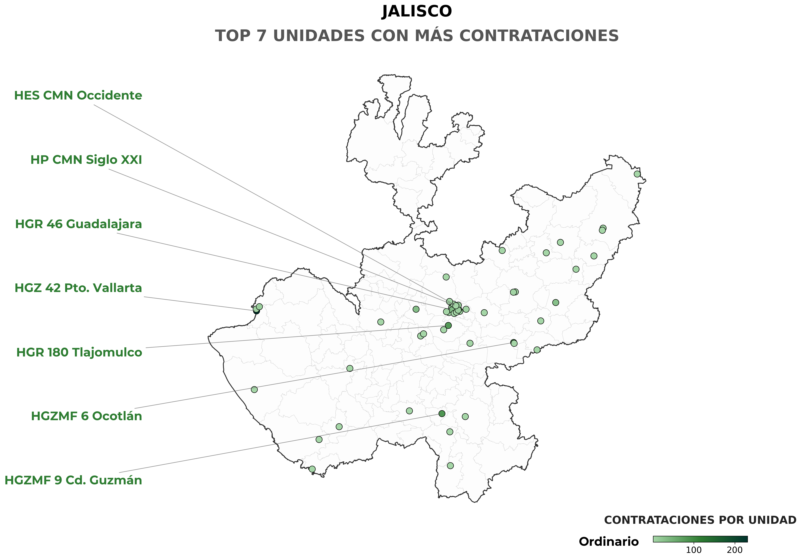
JALISCO
Especialistas, Draft 2025
Plazas
Total
192
664
Sustitución
472
Corte de Información: marzo 2025

Slide 13
JALISCO
Meta: Cirugías
Unidad medica | Qx | Meta anual | Avance a fecha Actual | Meta a fecha Actual | % Avance a mes actual | % Avance anual
HGZ 42 Pto. Vallarta | 4 | 7,300 | 671 | 1,130 | 59% | 9%
HGR 46 Guadalajara | 11 | 20,075 | 1,810 | 3,165 | 57% | 9%
HGZ 14 Guadalajara | 7 | 12,775 | 1,065 | 1,977 | 54% | 8%
HGR 180 Tlajomulco | 10 | 18,250 | 1,510 | 2,823 | 53% | 8%
HGZMF 20 Autlan Navarro | 1 | 1,825 | 149 | 240 | 62% | 8%
HGZMF 9 Cd. Guzmán | 3 | 5,475 | 425 | 720 | 59% | 8%
HGR 45 Guadalajara | 9 | 16,425 | 1,219 | 2,541 | 48% | 7%
HGR 110 Oblatos | 8 | 14,600 | 1,075 | 2,259 | 48% | 7%
HGZ 21 Tepatitlán | 3 | 5,475 | 382 | 720 | 53% | 7%
HGZ 89 Guadalajara | 10 | 18,250 | 1,240 | 2,399 | 52% | 7%
HGZMF 26 Tala | 3 | 5,475 | 339 | 720 | 47% | 6%
HGS 185 Arandas | 1 | 1,825 | 103 | 205 | 50% | 6%
UMAA 52 Guadalajara | 4 | 7,300 | 375 | 1,019 | 37% | 5%
HGZ-UMAA 7 Lagos de Moreno | 4 | 7,300 | 350 | 890 | 39% | 5%
HGZMF 6 Ocotlán | 4 | 7,300 | 299 | 890 | 34% | 4%
HGSMF 27 Villa Corona | 1 | 1,825 | 20 | 128 | 16% | 1%
HGSMF 28 Casimiro Castillo | 1 | 1,825 | 16 | 128 | 12% | 1%
HGSMF 15 Tamazula | 1 | 1,825 | 16 | 128 | 12% | 1%
SUBTOTAL | 85 | 155,125 | 11,064 | 22,082 | 44% | 6%
Avance alcanzado respecto a la meta establecida para el mismo periodo. Corte de información: Semana: 9 febrero 2026

Slide 14
JALISCO
Meta: Cirugías
Unidad medica | Qx | Meta anual | Avance a fecha Actual | Meta a fecha Actual | % Avance a mes actual | % Avance anual
HP CMN Occidente | 6 | 10,950 | 1,281 | 1,946 | 66% | 12%
HGO CMN Occidente | 7 | 12,775 | 1,142 | 1,977 | 58% | 9%
HES CMN Occidente | 17 | 31,025 | 2,478 | 4,757 | 52% | 8%
SUBTOTAL | 30 | 54,750 | 4,901 | 8,680 | 59% | 10%
TOTAL | 115 | 209,875 | 15,965 | 30,762 | 50% | 8%
Avance alcanzado respecto a la meta establecida para el mismo periodo. Corte de información: Semana: 9 febrero 2026

Slide 15
JALISCO
Meta: Consultas de especialidad
Unidad medica | Consultorios | Meta Anual | Atenciones a la fecha | Meta a la fecha | % Avance a mes actual | % Avance anual
HGR 46 Guadalajara | 48 | 315,360 | 41,203 | 50,976 | 81% | 13%
HGZ 14 Guadalajara | 22 | 144,540 | 16,156 | 28,674 | 56% | 11%
HGZMF 6 Ocotlán | 7 | 45,990 | 4,705 | 9,558 | 49% | 10%
HGR 180 Tlajomulco | 32 | 210,240 | 20,289 | 39,294 | 52% | 10%
HGR 45 Guadalajara | 31 | 203,670 | 18,629 | 37,170 | 50% | 9%
HGZMF 26 Tala | 6 | 39,420 | 3,557 | 7,434 | 48% | 9%
HGZ 42 Pto. Vallarta | 23 | 151,110 | 12,780 | 24,426 | 52% | 8%
HGR 110 Oblatos | 38 | 249,660 | 20,151 | 40,356 | 50% | 8%
HGZMF 9 Cd. Guzmán | 10 | 65,700 | 5,275 | 10,620 | 50% | 8%
HGZ 89 Guadalajara | 20 | 131,400 | 10,534 | 24,426 | 43% | 8%
HGZ 21 Tepatitlán | 14 | 91,980 | 6,510 | 14,042 | 46% | 7%
HGZ-UMAA 7 Lagos de Moreno | 14 | 91,980 | 6,308 | 14,042 | 45% | 7%
HGS 185 Arandas | 4 | 26,280 | 1,698 | 3,776 | 45% | 6%
HGZMF 20 Autlan Navarro | 7 | 45,990 | 2,445 | 7,021 | 35% | 5%
CCSM 1 Oblatos | 2 | 13,140 | 607 | 1,416 | 43% | 5%
UMAA 52 Guadalajara | 7 | 45,990 | 2,060 | 6,608 | 31% | 4%
HGSMF 15 Tamazula | 2 | 13,140 | 581 | 1,888 | 31% | 4%
HGSMF 27 Villa Corona | 3 | 19,710 | 596 | 2,832 | 21% | 3%
HGSMF 28 Casimiro Castillo | 2 | 13,140 | 255 | 1,888 | 14% | 2%
SUBTOTAL | 292 | 1,918,440 | 174,339 | 326,447 | 44% | 7%
Avance alcanzado respecto a la meta establecida para el mismo periodo. Corte de información: Semana: 9 febrero 2026

Slide 16
JALISCO
Meta: Consultas de especialidad
Unidad medica | Consultorios | Meta Anual | Atenciones a la fecha | Meta a la fecha | % Avance a mes actual | % Avance anual
HP CMN Occidente | 21 | 137,970 | 14,796 | 25,488 | 58% | 11%
HGO CMN Occidente | 17 | 111,690 | 10,879 | 19,116 | 57% | 10%
HES CMN Occidente | 58 | 381,060 | 35,291 | 61,596 | 57% | 9%
SUBTOTAL | 96 | 630,720 | 60,966 | 106,200 | 57% | 10%
TOTAL | 388 | 2,549,160 | 235,305 | 432,647 | 54% | 9%
Avance alcanzado respecto a la meta establecida para el mismo periodo. Corte de información: Semana: 9 febrero 2026

Slide 17
JALISCO
Meta: Resumen
 | Metas anuales | Productividad esperada a la fecha | Productividad a la fecha | % de avance a la fecha | % avance anual
Consulta de Medicina Familiar | 476,064 | 81,872 | 52,552 | 64% | 11%
Consulta de Medicina Familiar | 7,591,968 | 1,238,594 | 752,368 | 61% | 10%
Consulta de especialidad | 630,720 | 106,200 | 60,966 | 57% | 10%
Consulta de especialidad | 1,918,440 | 326,447 | 174,339 | 53% | 9%
Cirugías electivas | 54,750 | 8,680 | 4,901 | 56% | 9%
Cirugías electivas | 155,125 | 22,082 | 11,064 | 50% | 7%
OOAD
 | Metas anuales | Productividad esperada a la fecha | Productividad a la fecha | % de avance a la fecha | % avance anual
Consulta de especialidad | 630,720 | 106,200 | 60,966 | 57% | 10%
Cirugías electivas | 54,750 | 8,680 | 4,901 | 56% | 9%
UMAE
Corte de información: semana 9, febrero 2026

Slide 18
JALISCO
Lista de espera
Especialidad | Total
Traumatología y ortopedia | 3,554
Cirugía General | 2,299
Oftalmología | 1,259
Urología | 770
Otorrinolaringología | 594
Obstetricia | 516
Ginecología | 415
Cardiología | 390
Cirugía Pediátrica | 358
Angiología y Cirugía Vascular | 289
Total | 10,444
Cirugía prioritaria | Total
Sustitución de rodilla | 747
Catarata | 574
Colecistectomías | 534
Hernioplastías abdominales | 340
Histerectomías | 246
Sustitución de cadera | 216
Mastectomías | 66
Total | 2,723
Corte de información: semana 9, febrero 2026

Slide 19






JALISCO
Personal Total: 26,342 Personal de Salud: 38,547
Médicos Generales
+67.5%
Médicos Especialistas
+28.7%
2018 | 2026
228 | 382
2018 | 2026
4,563 | 5,872
Enfermeras
+11.2%
Paramédicos
+8.4%
2018 | 2026
9,308 | 10,352
2018 | 2026
5,607 | 6,077
Residentes
+55.3%
Técnicos
-13.9%
2018 | 2026
1,661 | 2,580
2018 | 2026
1,253 | 1,079
Fuente: Dirección de Administración. Base SIAP comparativa del diciembre 2018 con el febrero 2026.
Egreso de residentes
2025 | Cantidad
Medicina Familiar | 195
Medicina de Urgencias | 115
Anestesiología | 54
Pediatría | 32
Medicina Interna | 27
2026 | Cantidad
Medicina Familiar | 164
Medicina de Urgencias | 123
Anestesiología | 66
Pediatría | 43
Medicina Interna | 38
Se muestra el total de egresos en la entidad y sólo las cinco especialidades con mayor egresos de cada año. Corte de información febrero 2026. Fuente: Dirección de Prestaciones Médicas.
Vacantes
Personal médico | 259
Personal de Enfermería | 165
Personal administrativos y básico | 451
Personal paramédico y técnico | 230
Total | 1,105
Fuente: Sistema de Información Operativa. Personal de base. Corte de información: enero 2026.

Slide 20

JALISCO
Principales motivos de consulta, egresos, defunciones y cirugías
Medicina Familiar | Especialidades | Cirugías | Egresos | Defunciones
Enfermedades del corazón (1,683,216) | Tumores malignos (190,149) | Traumatismos y envenenamientos (21,833) | Embarazo, parto y puerperio (33,309) | Enfermedades del corazón (1,792)
Diabetes mellitus (1,539,443) | Traumatismos e intoxicaciones (161,992) | Cesárea (13,327) | Traumatismos e intoxicaciones (21,862) | Neumonía e influenza (1,684)
traumatismos e intoxicaciones (449,642) | Enfermedades y trastornos de las articulaciones (127,703) | Artropatias (13,143) | Enfermedades y trastornos de las articulaciones (11,020) | Tumores malignos (1,196)
Enfermedades mentales (246,522) | Insuficiencia renal (108,082) | Cirugía de Hernias (Hernioplastía) (9,802) | Tumores malignos (10,635) | Diabetes mellitus (992)
Infecciones respiratorias agudas (238,592) | Problemas y enfermedades de la columna vertebral (94,320) | Tumores malignos (8,936) | Hernias (9,639) | Enfermedades cerebrovasculares (770)
ESTADO DE MÉXICO
El número de casos se presentan entre paréntesis. Fuente: IMSS/DPM/División de Información en Salud/Motivos de Consulta Externa (SUI27). Sistema de información Médico Operativo Central (SIMOC). Periodo: enero-diciembre 2025
Día típico
31,260
consultas de Medicina Familiar
1,435
consultas
dentales
437
cirugías
580
egresos
10,525
consultas de Especialidad
4,690
consultas de Urgencias
62
partos
consultas diarias
47,910
Corte de información: noviembre 2025

Slide 21
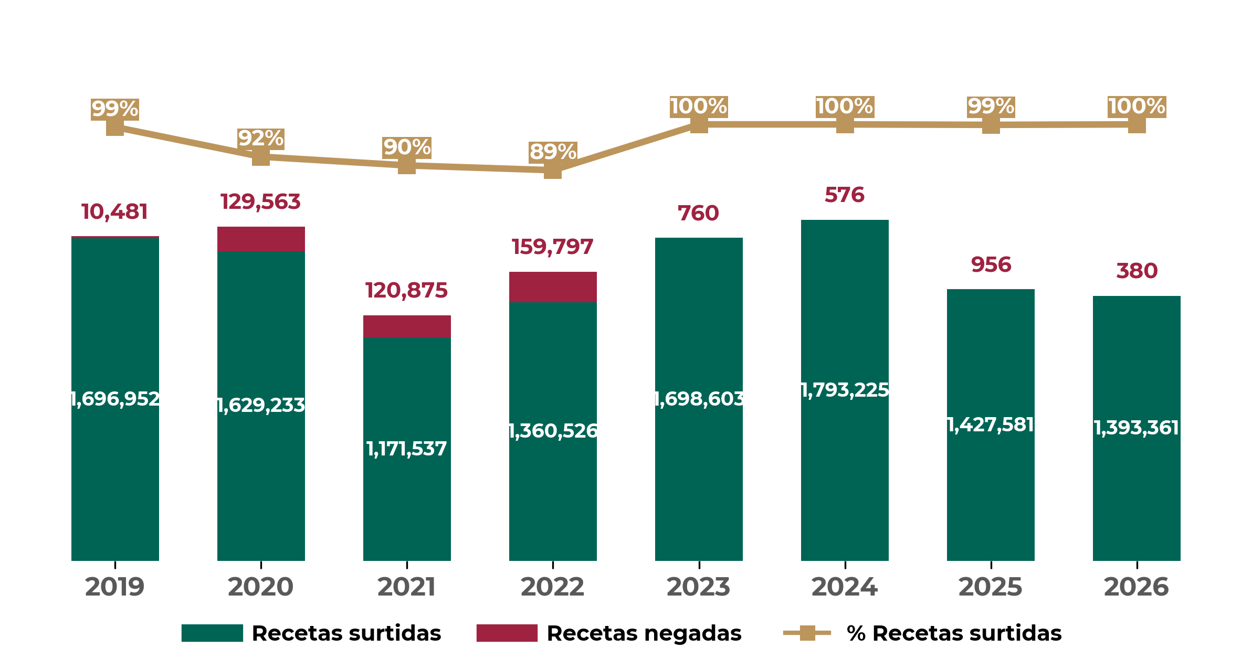
JALISCO
Abasto Recetas
Recetas surtidas y negadas
Comparación interanual de enero a febrero de cada año
Fuente: Portal de Control de Abasto. En 2026, se muestra lo correspondiente al periodo del 1 de enero al 28 de febrero de 2026.
Recetas manuales y electrónicas
Año | Manuales | Electrónicas | Porcentaje de electrónicas
2019 | 242,768 | 2,953,281 | 92.4%
2026 | 175,495 | 2,470,296 | 93.4%
Fuente: Portal de Control de Abasto. En 2026, se muestra lo correspondiente al periodo del 1 de enero al 28 de febrero de 2026.

Slide 22

JALISCO
Acciones 2025
Descripción | Monto (mdp)
Equipo médico y electromecánico
Adquisición de 74 piezas de equipo electromecánico: 33 aires acondicionados, 9 elevadores, 7 plantas de lavado y 25 cuartos de máquinas. | $506.6
Adquisición de 958 piezas de equipo médico: 733 camillas, 183 sillas de ruedas, 13 mastógrafos, 13 refrigeradores para vacunas, 4 angiógrafos, 3 aceleradores lineales, 2 tomógrafos, 1 resonador magnético y 1 irradiador de sangre. | $966.2
Inversión conservación
Intervención en áreas de Accesibilidad (rampas) en 35 unidades | $29.9
Intervención en áreas de Hemodiálisis Interna en 7 unidad | $53.4
Intervención en áreas de Hospitales Prioritarios en el HGZ 89 Guadalajara y HGR 110 Oblatos | $259.9
Intervención en áreas de Mejora en Subdelegaciones en 3 unidades | $45.4
Intervención en áreas de Residencias Médicas en 20 unidades | $216.5
Intervención en áreas de Salud Mental en 5 unidades | $20.6
Intervención en áreas de Terapia Intensiva en 8 unidades | $180.3
Programa Anual de Operaciones
Mantenimiento a equipo médico, onda de calor, mantenimiento a centrales de aire grado médico, entre otros | $921.0
¿Qué se hará?
2025
3,199.8 mdp

Slide 23

JALISCO
Inversión, 2019-2024
Descripción | Monto (mdp)
Equipo médico y electromecánico
Equipo electromecánico (19 elevadores, 14 secadoras, 14 lavadoras, 10 sistemas de bombeo, 3 calderas y 1 montacargas) | $385.3
Equipo médico | $740.1
Proyectos Prioritarios
Centro de Mezclas HE CMN Occidente, Guadalajara | $58.7
Centro de Simulación para la Excelencia Clínica y Quirúrgica, Guadalajara | $50.0
Clínica de Detección y Diagnóstico del Cáncer de Mama, Guadalajara. | $88.2
HGSZ 185, Arandas | $127.6
Nueva Sala de Hemodinamia, HGR 46, Guadalajara | $46.8
Proyectos de conservación
Dignificación de 3 Hospitales de Subzona (HGSMF No. 15, No. 27 y No. 28, Tamazula, Villa Corona y Casimiro Castillo) | $14.9
Dignificación de 4 Centros de Seguridad Social: Guadalajara, Ocotlán, Ciudad Guzmán y Lagos de Moreno | $48.0
Dignificación de 61 Unidades de Medicina Familiar | $61.4
Dignificación de área de patología en UMAE HE OCC, Guadalajara | $25.9
Dignificación de baños en 3 hospitales (HG No. 10 y 180, HGZ No. 14), Subdelegación y 2 UMAES | $113.7
Implementación de la UCIN, HGR No. 46, Guadalajara | $46.2
Intervención de 123 salas quirúrgicas en 21 hospitales y 3 UMAE | $226.5
Mejora de almacenes , Guadalajara | $11.7
Mejora de Imagen en 4 hospitales y UMAE HGO, Jalisco | $103.4
Programa Hospital Rojo HGR No. 46, (rehabilitación) | $38.6
Recurso para mantenimiento de infraestructura | $1,835.9
Rehabilitación de 2 guarderías ordinarias | $5.0
Rehabilitación de cocinas y comedores en 12 hospitales | $43.7
Rehabilitación de residencias médicas y programa Covid-19 | $44.3
¿Qué se hizo? 2019-2024
4,115.9 mdp

Slide 24


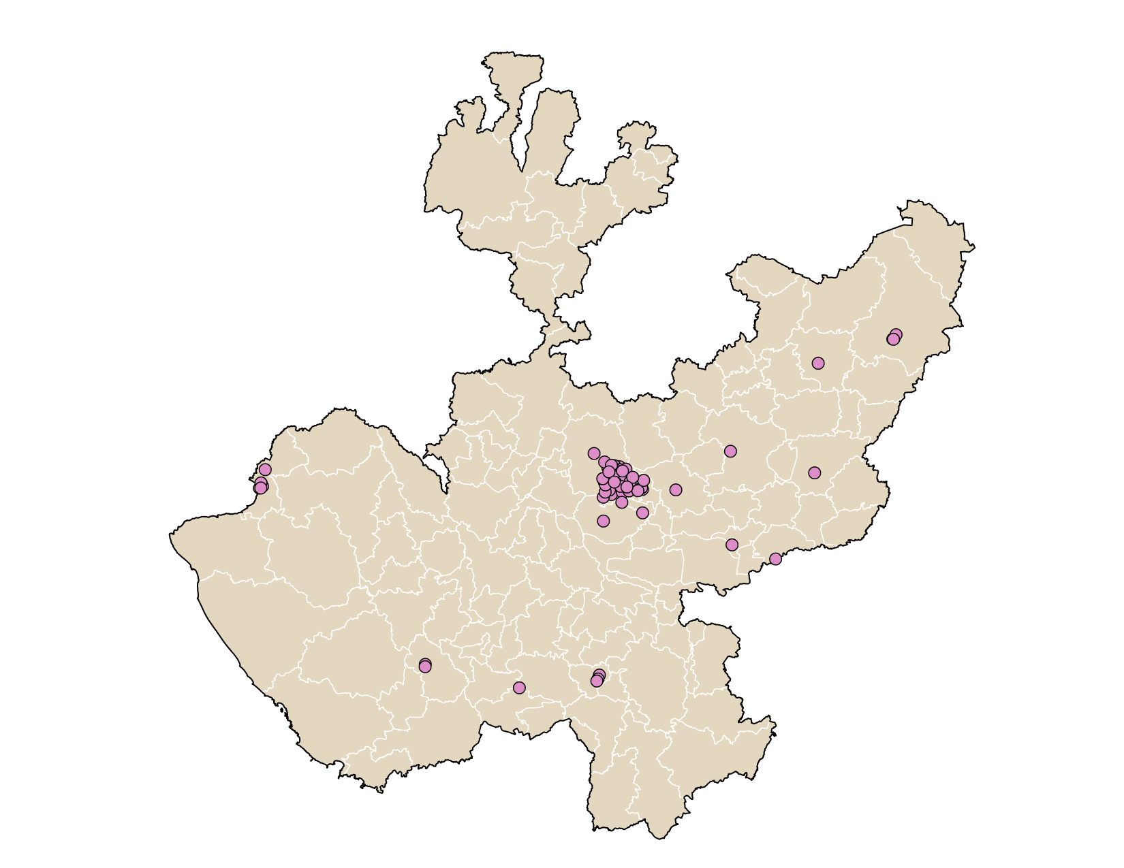
JALISCO
Infraestructura de prestaciones sociales
GUARDERÍAS
90 unidades 5 directas 85 indirectas | 14,113 inscritos 2,659 en espera
BIENESTAR SOCIAL
1 CRESTCAP | Guadalajara
1 CEBIS | Zapopan
4 Centros de Seguridad Social | Guadalajara, Ocotlán, Lagos de Moreno, Ciudad Guzmán
1 Teatro | "Ignacio López Tarzo", Guadalajara
CENTROS VACACIONALES, VELATORIOS Y TIENDAS
3 Tiendas IMSS-SNTSS | No. 25 Ciudad Guzmán, No.75 Guadalajara - Campesino y No. 23 Guadalajara - Centro Médico
1 Velatorio | Guadalajara
Guarderías 90
Fuente: Boletín de guarderías enero de 2026.

Slide 25
JALISCO
Actividad económica
PRINCIPALES EMPLEADORES
Empleador público | Empleos Anterior | Empleos Actual | Variación | Empleador Privado | Empleos Anterior | Empleos Actual | Variación
GOBIERNO DEL ESTADO DE JALISCO | 56,093 | 55,845 | -0.4% | NUEVA WAL MART DE MEXICO S DE RL DE CV | 14,601 | 14,486 | -0.8%
INSTITUTO MEXICANO DEL SEGURO SOCIAL | 38,720 | 38,547 | -0.5% | FLEXTRONICS MANUFACTURING MEX SA DE CV | 13,726 | 14,256 | 3.9%
UNIVERSIDAD DE GUADALAJARA | 26,175 | 26,130 | -0.2% | LABORATORIOS PISA SA DE CV | 12,778 | 12,734 | -0.3%
Puestos de trabajo, por tipo de sector
-5.48%
-4.40%
-1.38%
-0.72%
-0.24%
+0.57%
+1.47%
+1.86%
+1.87%
Puesto de trabajo, por tipo de contratación
Feb 2025
Feb 2026
Mes | Permanente |  | Eventual |  | Total
 | Urbano | Campo | Urbano | Campo
Feb 2025 | 1,728,102 | 57,365 | 222,534 | 43,671 | 2,051,672
Feb 2026 | 1,743,323 | 60,783 | 216,555 | 35,518 | 2,056,179
Variación % | +1% | +6% | -3% | -19% | +0%
Fuente: Dirección de Incoporación y Recaudación.

Slide 26

JALISCO
Puestos de trabajo y salario base de cotización
 | 2018 Diciembre | 2026 Febrero | Variación % | Nacional Febrero | Salario Mensual
Salario Base de Cotización | $343.20 | $644.65 | 0.3% | $664.09 | $19,339.5
Puestos de trabajo comparación interanual de cada año
$644.65
SBC
Febrero
2018
2019
2020
2021
2022
2023
2024
2025
2026
PRINCIPALES DEUDORES
Categoría | Deudores | Monto de deuda (mdp)
Principal deudor privado | MARIA AZUCENA RAMIREZ RIVERA | $35,010.34
 | ARTABAN THERAPEDIC SA DE CV | $20,524.61
 | DIDESMA S DE CV | $17,081.55
Principal deudor público | Banco de Crédito Rural de Occidente, S.N.C. | $924.64
 | Instituto Para El Desarrollo Técnico de Las Haciendas Públicas Indetec | $10.02
 | Sistema Para El Desarrollo Integral de La Familia | $2.26
Salario base de cotización: se utilizo para deflactar el INPC a febrero de 2026 144.307, para diciembre 2018 es 103.02, el indice para dividir diciembre 2018 es de 0.713895.
Fuente: Dirección de Incorporación y Recaudación enero 2026.

Slide 27
JALISCO
Especialistas, Draft
Programa IMSS Ordinario Jalisco
Corte de Información: marzo 2025

Slide 28
JALISCO
Especialistas, Draft
Programa IMSS Ordinario Jalisco (cont.)
Corte de Información: marzo 2025

Slide 29
JALISCO
Especialistas, Draft
Programa IMSS Ordinario Jalisco (cont.)
Corte de Información: marzo 2025

Slide 30
JALISCO
Especialistas, Draft
Programa IMSS Ordinario Jalisco (cont.)
Corte de Información: marzo 2025

Slide 31
JALISCO
Especialistas, Draft
Programa IMSS Ordinario Jalisco (cont.)
Corte de Información: marzo 2025

Slide 32
JALISCO
Especialistas, Draft
Programa IMSS Ordinario Jalisco (cont.)
Corte de Información: marzo 2025

Slide 33
JALISCO
Especialistas, Draft
Programa IMSS Ordinario Jalisco (cont.)
Corte de Información: marzo 2025

Slide 34
JALISCO
Especialistas, Draft
Programa IMSS Ordinario Jalisco (cont.)
Corte de Información: marzo 2025

Slide 35
JALISCO
Especialistas, Draft
Programa IMSS Ordinario Jalisco (cont.)
Corte de Información: marzo 2025

Slide 36
JALISCO
Especialistas, Draft
Programa IMSS Ordinario Jalisco (cont.)
Corte de Información: marzo 2025

Slide 37
JALISCO
Especialistas, Draft
Programa IMSS Ordinario Jalisco (cont.)
Corte de Información: marzo 2025

Slide 38
JALISCO
Especialistas, Draft
Programa IMSS Ordinario Jalisco (cont.)
Corte de Información: marzo 2025

Slide 39
JALISCO
Especialistas, Draft
Programa IMSS Ordinario Jalisco (cont.)
Corte de Información: marzo 2025

Slide 40
JALISCO
Especialistas, Draft
Programa IMSS Ordinario UMAE 20 HP CMN Occidente
Programa IMSS Ordinario UMAE 13 HGO CMN Occidente
Corte de Información: marzo 2025

Slide 41
JALISCO
Especialistas, Draft
Programa IMSS Ordinario UMAE 03 HES CMN Occidente
Corte de Información: marzo 2025

